Slide 1

LOOKING FOR TREASURE
В ПОШУКАХ СКАРБІВ

Slide 2

= (a+b)·2
P
L
P
= a+b+c
7см
P
=(10+15)∙2
=50 см
15 см
K
P
=34 см
=10+12+12
P
=15+7+7
7см
=29 см
B
C
M
12см
F
10см
12см
A
D
15 см

Slide 3
There is one…
There are…

Slide 4

Who is this?
Is it…?

Slide 5
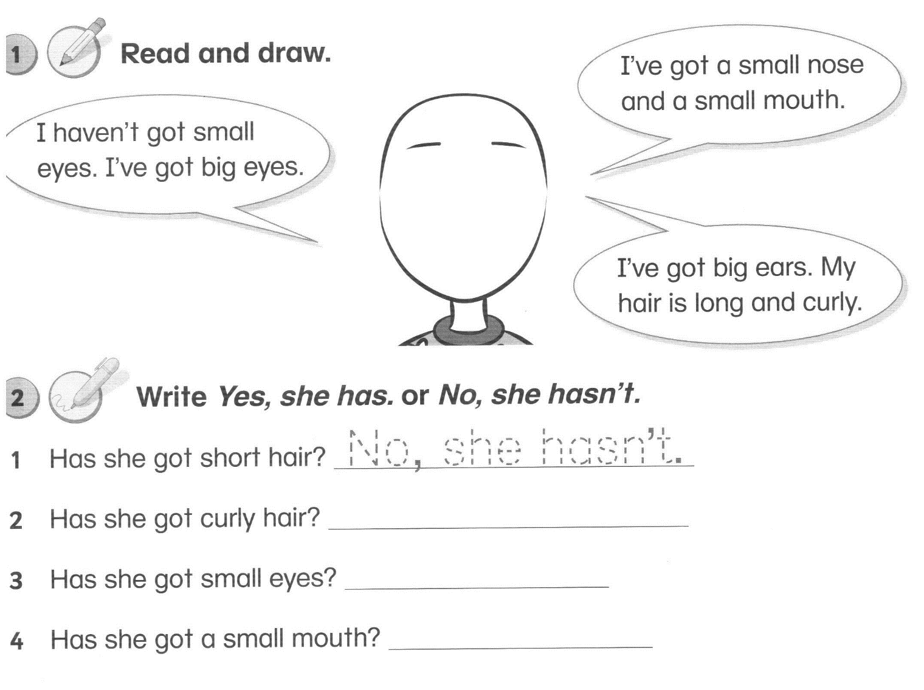





Yes, she has.
No, she hasn’t.
Yes, she has.

Slide 6
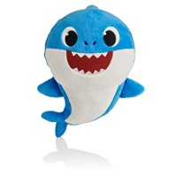
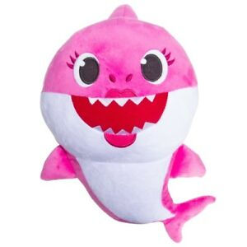
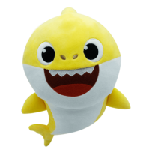
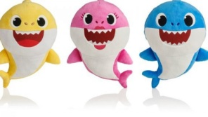
Тато – 36 рибок
Мама – 37 рибок
Син – 18 рибок
Разом – ? рибок
1)
36+37=73 (р.)
2)
73+18=91 (р.)
Вираз:
36+37+18=91 (р.)
Відповідь:
91 рибку спіймала с’імя.

Slide 7
63
29
57+6= 48-19=
68+46= 97-28=
56-49= 35-17=
35+41= 76+9=
62
69
7
18
76
85

Slide 8
До нових зустрічей!
See you soon!

